Slide 1
第二节 初等函数
一、指数函数
二、对数函数
三、幂函数
四、三角函数和双曲函数
五、小结与思考

Slide 2
一、指数函数
1. 指数函数的定义:
对于复变数 z = x + iy，由关系式
所确定的函数称为指数函数.

Slide 3




2. 指数函数的性质
(1) 指数函数在复平面处处不为零.
(2) 加法定理

Slide 4
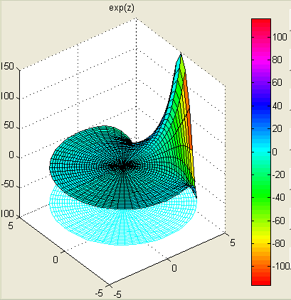
Exp(z)的图像 z=4*cplxgrid(30); cplxmap(z, exp(z)) .

Slide 5
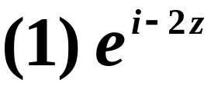

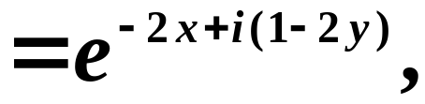
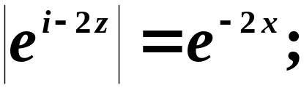
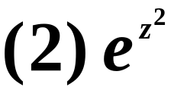
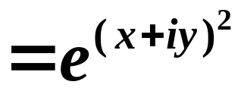
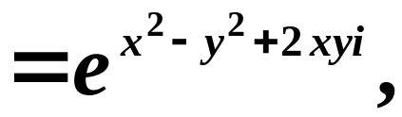
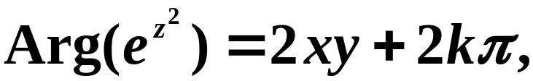
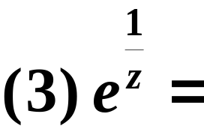
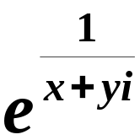
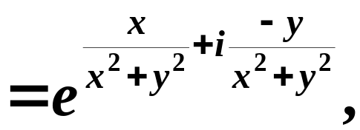
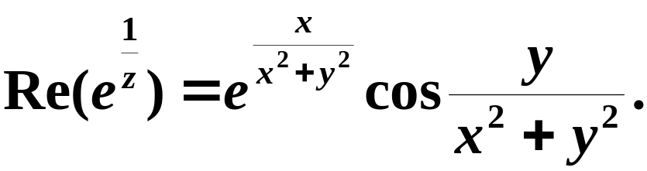
例1
解
k取任意整数

Slide 6
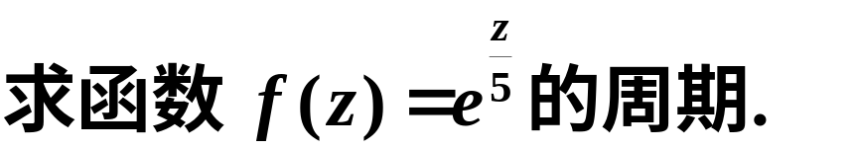

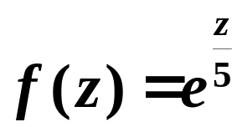
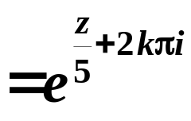
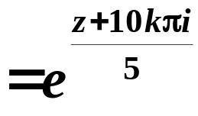

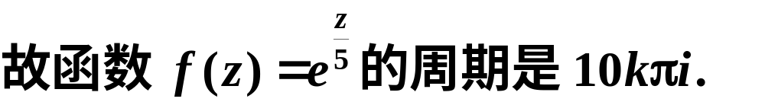
例2
解

Slide 7
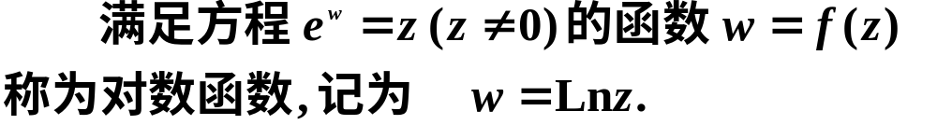
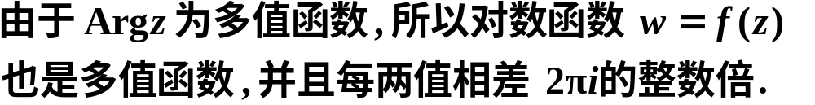
二、对数函数
1. 定义

Slide 8
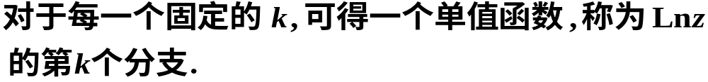

k=0时，称
为对数函数的主值，记为lnz.
其余各值为

Slide 9
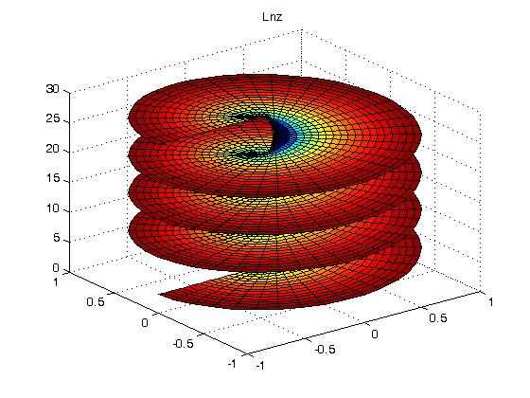

Slide 10
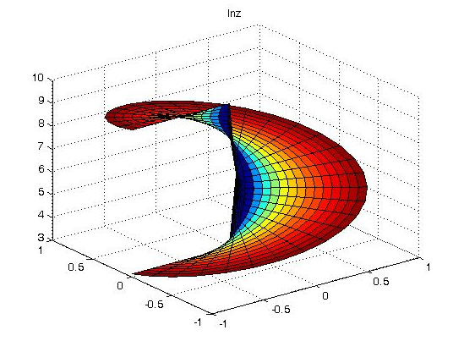

Slide 11

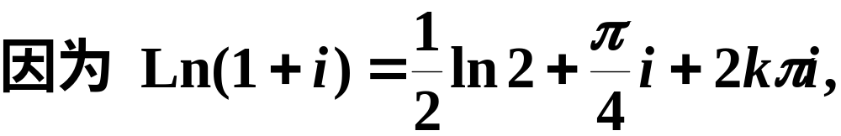
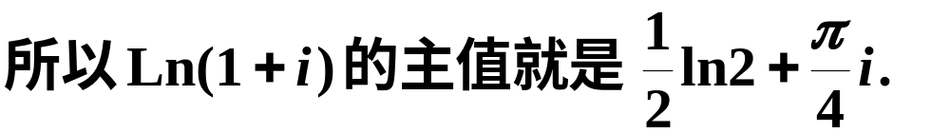
例4
解
注意: 在实变函数中, 负数无对数, 而复变数对数函数是实变数对数函数的拓广.

Slide 12
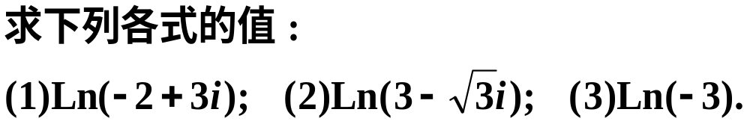


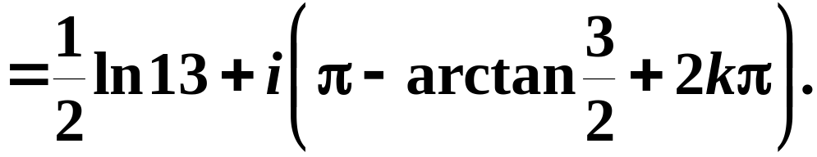

例5
解

Slide 13

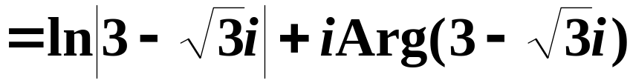
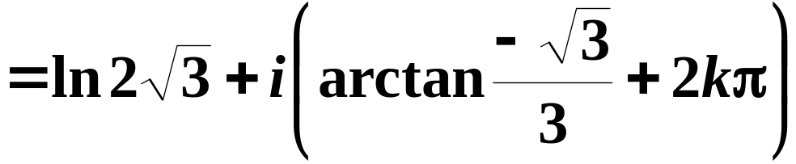
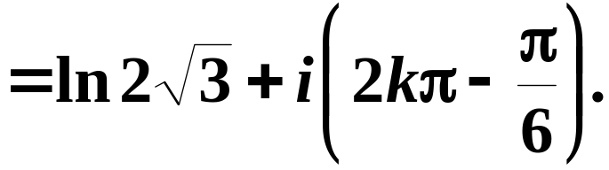




Slide 14



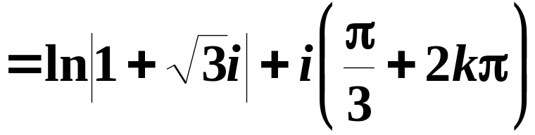
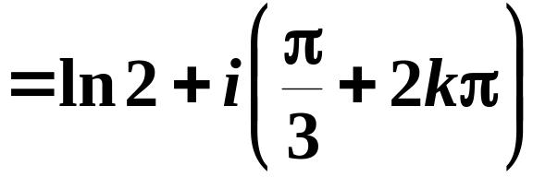
例6
解

Slide 15
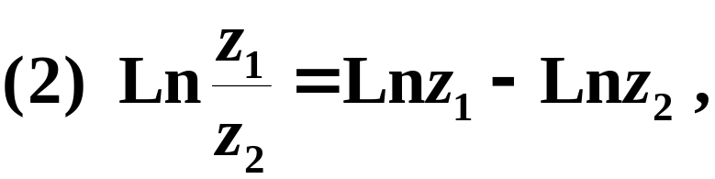
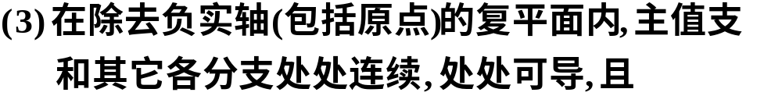
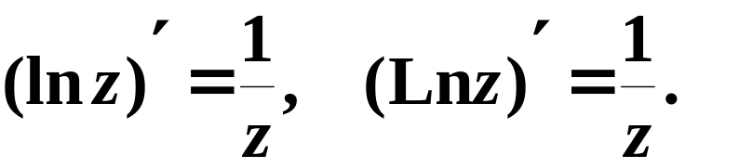
2. 性质

Slide 16


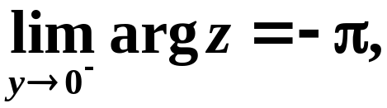
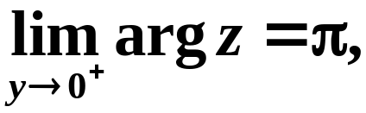
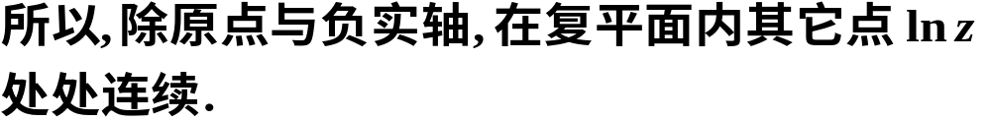
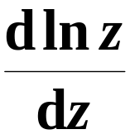
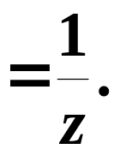
证 (3)
利用C - R方程可以验证，
对数函数的各个分支
在复平面上除去原点与负实轴外处处解析，并且
[证毕]

Slide 17
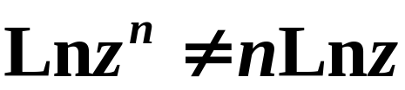

（4）
原因：有限个无穷集合相加，不一定是对应
部分相加.

Slide 18
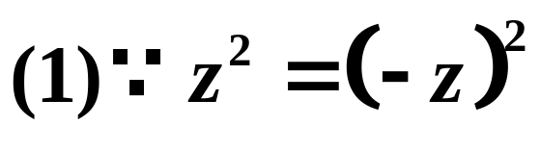
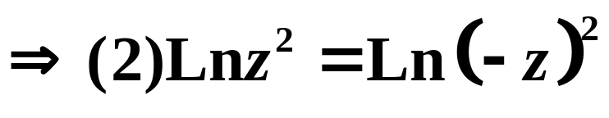
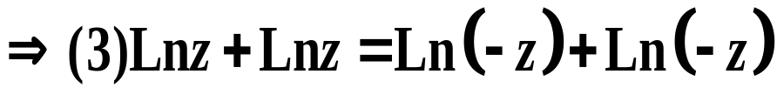
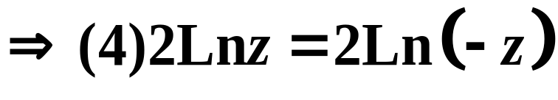
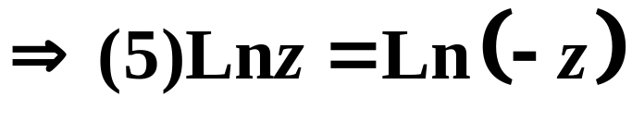
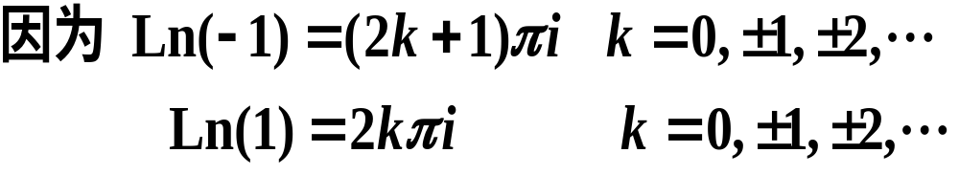
Bernoulli悖论
原因
例：
(3) ⇒(4)错了
Lnz是集合记号，应该理解为两个集合相加
A={0,1}
A+A={0,1,2}
2A={0,2}
A+A≠2A
决不会相等！！！

Slide 19


三、幂函数
1. 幂函数的定义
对于任意复数α , 当z ≠0时，
称为z的幂函数.
注意:

Slide 20


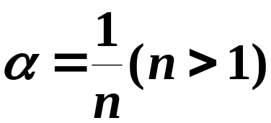
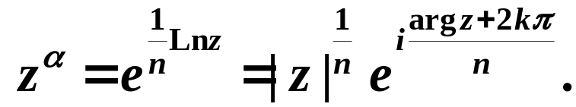

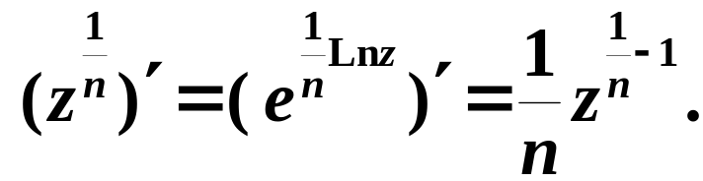
单值函数.
(2) 当
时，
整个复平面上除原点和负实轴外
处处解析.
其导数为

Slide 21
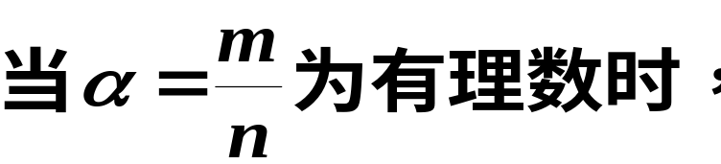




(3)
也是一个n值函数.
各分支在除原点和负实轴的整个
复平面上处处解析.
导数为
(4)
导数为

Slide 22


Slide 23










例7
解
课堂练习
答案

Slide 24







例8
解

Slide 25




四、三角函数和双曲函数
1. 三角函数的定义
将两式相加与相减, 得
现在把余弦函数和正弦函数的定义推广到自变数取复值的情况.

Slide 26




定义：
cos(z)的图像 z=cplxgrid(30); cplxmap(z,sin(z)) .

Slide 27

性质：
2.正弦函数和余弦函数在复平面内都是解析函数.

Slide 28


4.有关正弦函数和余弦函数的几组重要公式

Slide 29




(注意：这是与实变函数完全不同的)

Slide 30





其他复变数三角函数的定义

Slide 31





例9
解

Slide 32




2. 双曲函数的定义

Slide 33






它们都是以 为周期的周期函数,
它们的导数分别为
并有如下公式:

Slide 34





五、反三角函数和反双曲函数
1. 反三角函数的定义
两端取对数得

Slide 35



同样可以定义反正弦函数和反正切函数, 重复以上步骤, 可以得到它们的表达式:
2. 反双曲函数的定义

Slide 36

六、小结与思考
复变初等函数是一元实变初等函数在复数范围内的自然推广, 它既保持了后者的某些基本性质, 又有一些与后者不同的特性. 如:
1. 指数函数具有周期性
2. 负数无对数的结论不再成立
3. 三角正弦与余弦不再具有有界性
4. 双曲正弦与余弦都是周期函数

Slide 37
思考题
实变三角函数与复变三角函数在性质上有哪些异同?

Slide 38
思考题答案
两者在函数的奇偶性、周期性、可导性上是类似的, 而且导数的形式、加法定理、正余弦函数的平方和等公式也有相同的形式.
最大的区别是, 实变三角函数中, 正余弦函数都是有界函数, 但在复变三角函数中,

Slide 39
作业：P28 10, 16, 17
放映结束，按Esc退出.

